Slide 1
DAY3：分治
—— 邓丝雨

Slide 2
天下大势，合久必分，分久必合
凡治众如治寡，分数是也；

Slide 3
当我们求解某些问题时，由于这些问题要处理的数据相当多，或求解过程相当复杂，使得直接求解法在时间上相当长，或者根本无法直接求出。对于这类问题，我们往往先把它分解成几个子问题，找到求出这几个子问题的解法后，再找到合适的方法，把它们组合成求整个问题的解法。如果这些子问题还较大，难以解决，可以再把它们分成几个更小的子问题，以此类推，直至可以直接求出解为止。这就是分治策略的基本思想。
/ok

Slide 4
递归的概念：
递归的定义是：
——参见递归！
实际上，递归的意思就是，一个函数在执行时再次调用函数本身。
eg.
int fact(int x) { return (x == 0)? 1: x * fact(x - 1); }
eg.
int fib(int x) { return (x <= 1)? 1: fib(x - 1) + fib(x - 2); }

Slide 5
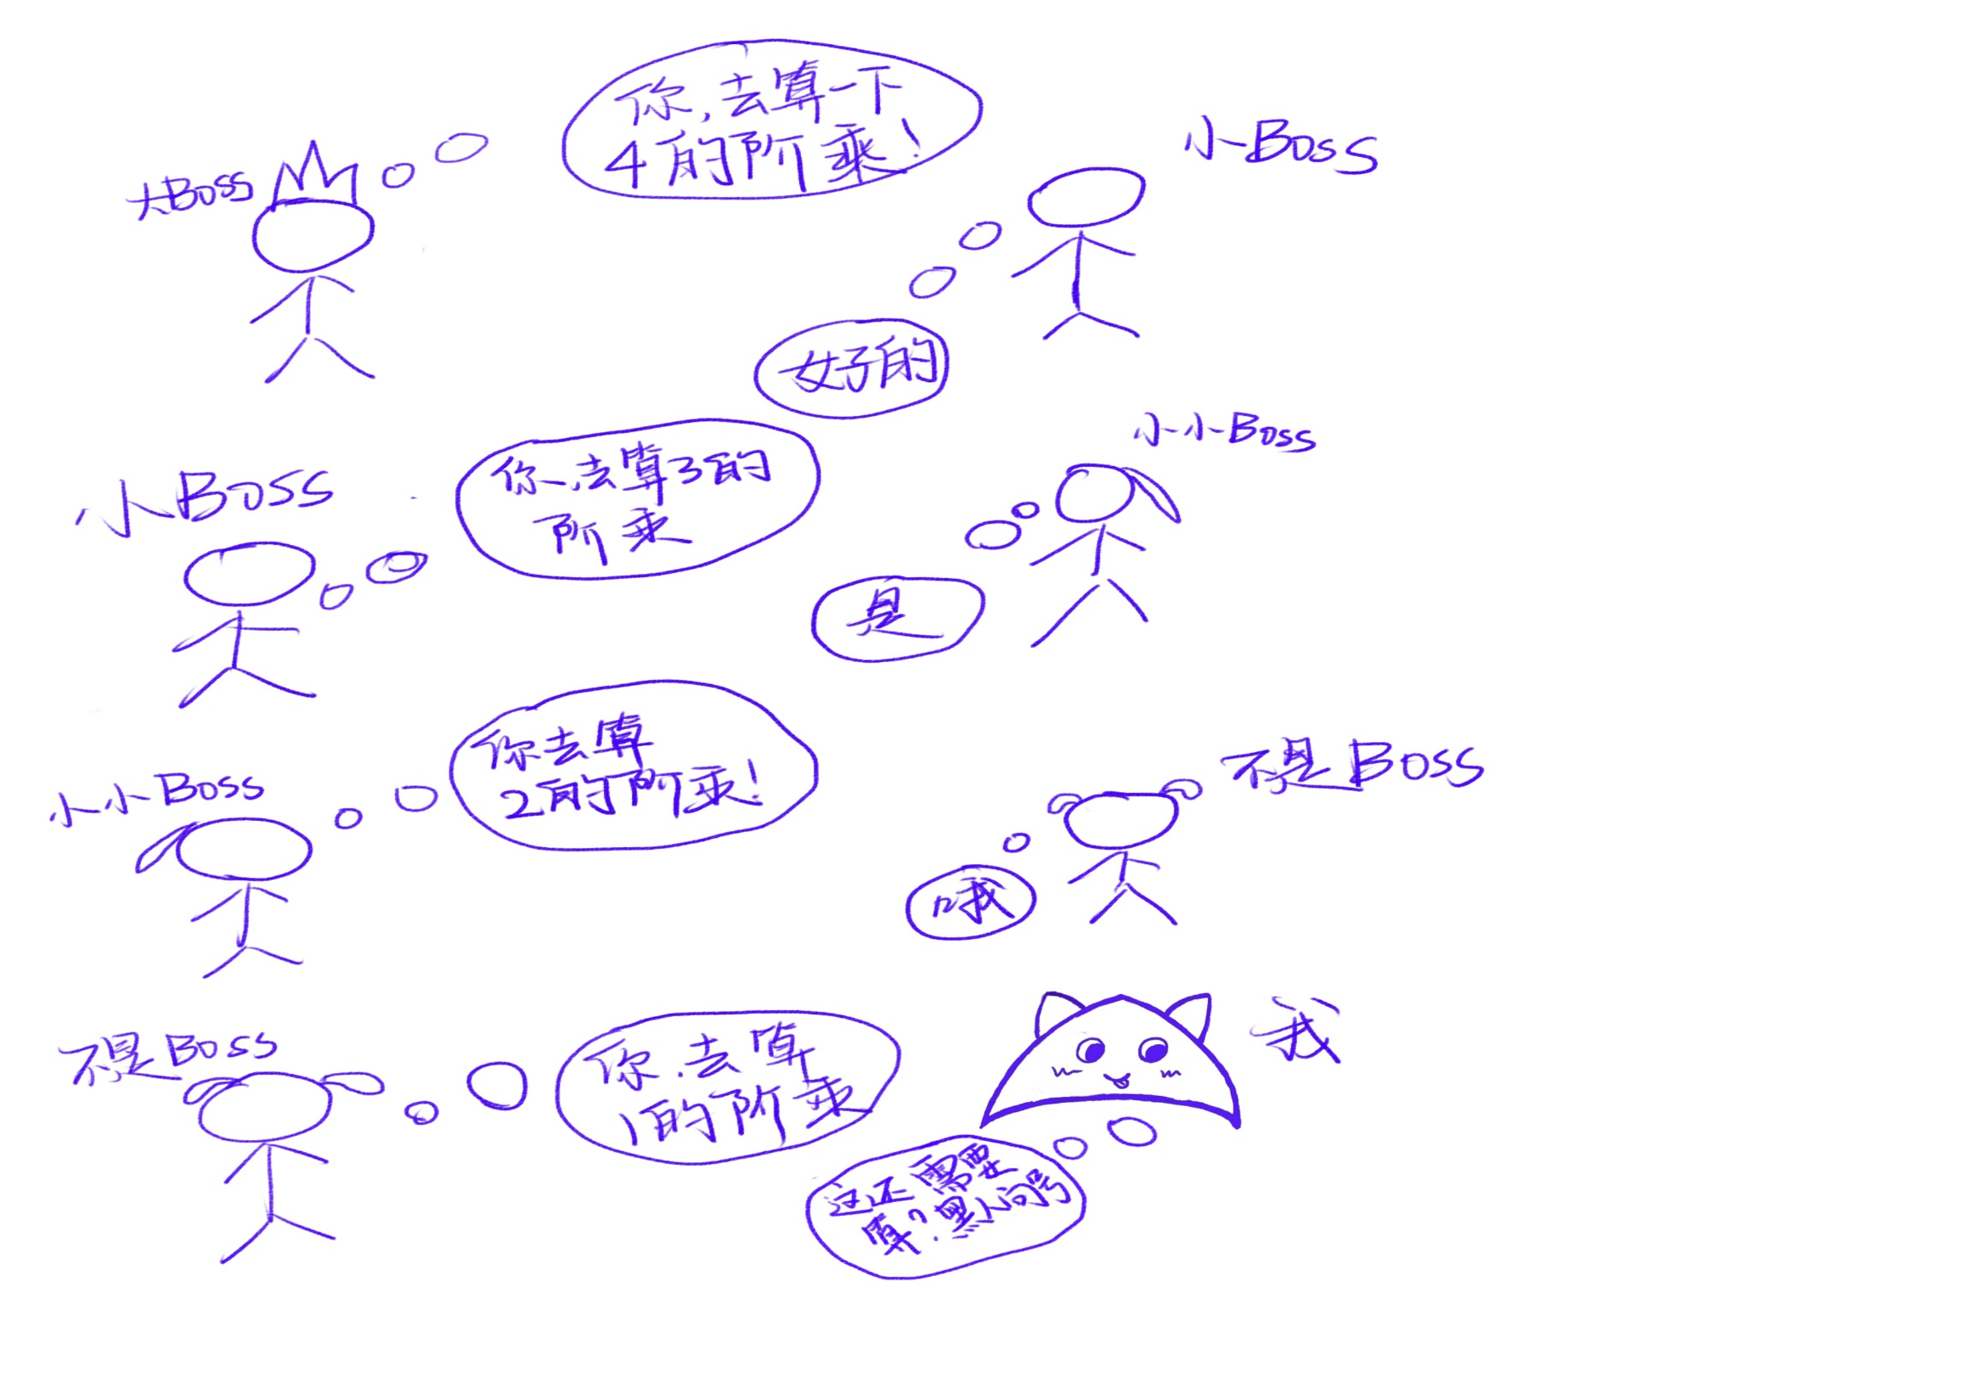

Slide 6
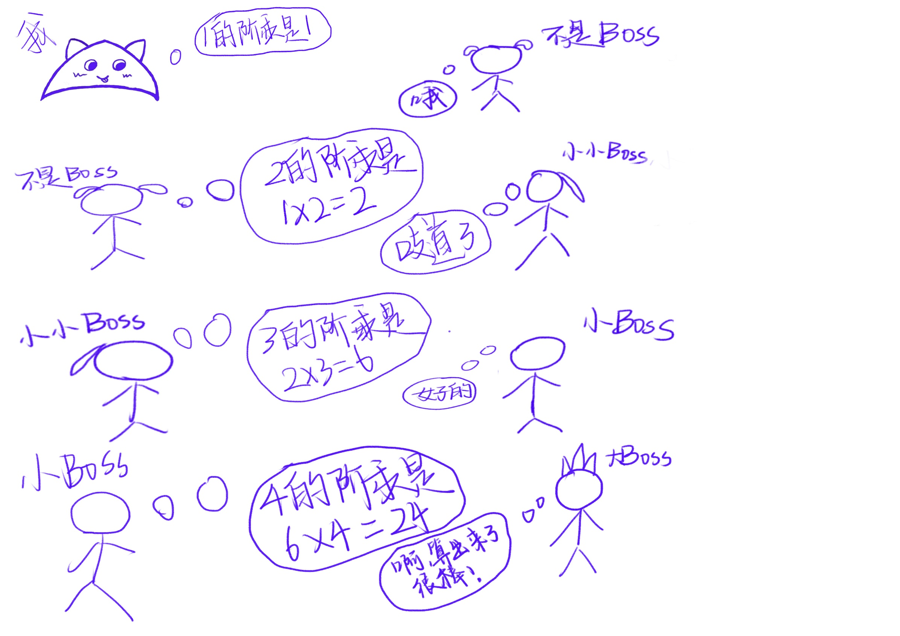

Slide 7
例1：归并排序&快速排序
归并排序：每次把待排序区间一分为二，将两个子区间排序，然后将两个已经排好序的序列合并
快速排序：选择一个基准，将小于基准的放在基准左边，大于基准的放在基准右边，然后对基准左右都继续执行如上操作直到全部有序。

Slide 9
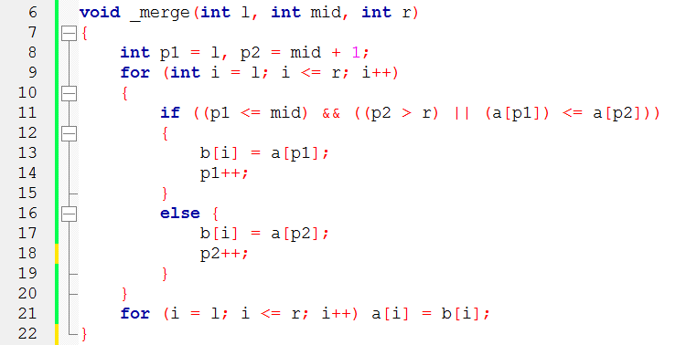
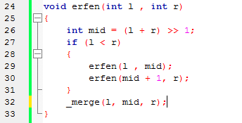
归并

Slide 10
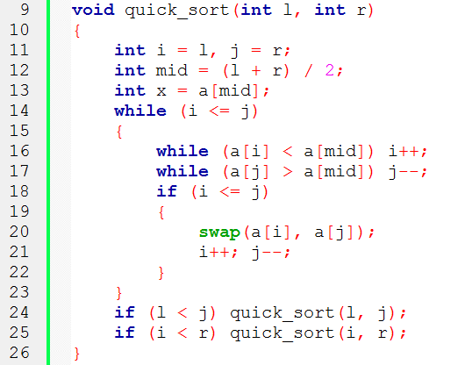
快排

Slide 11
求逆序对个数
给你一个序列，求出这个序列的逆序对个数
（逆序对：对于一个包含N个非负整数的数组A[1..n]，如果有i < j，且A[ i ]>A[ j ]，则称(A[ i] ,A[ j] )为数组A中的一个逆序对。 ）

Slide 12
在归并排序基础上加一句代码就可以了
？

Slide 13
求一个序列的第k大数

Slide 14
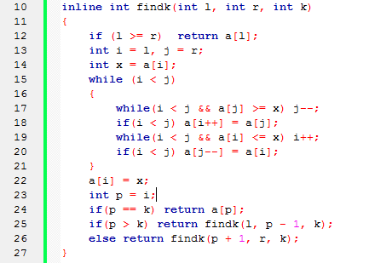

Slide 15
例2：最近点对
在二维平面上的n个点中，找出距离最近的两个点。

Slide 16
L
d
2d
L-d
L+d

Slide 17
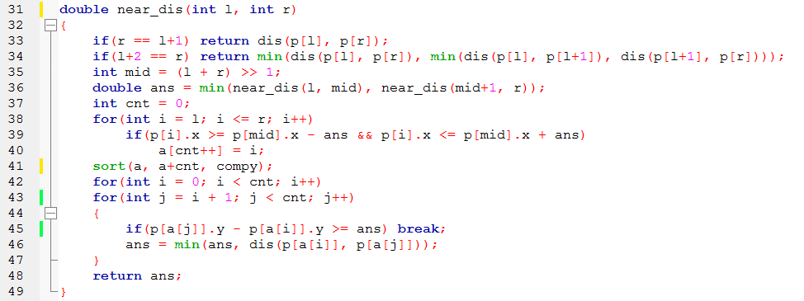

Slide 18
例3：求最大子串和
给你一个序列，求其最大连续的一段的和

Slide 19
例3：求最大子串和
把序列分成两部分：
左边的最大和
右边的最大和
左边包含最右点的最大和＋右边包含最左点的最大和

Slide 20
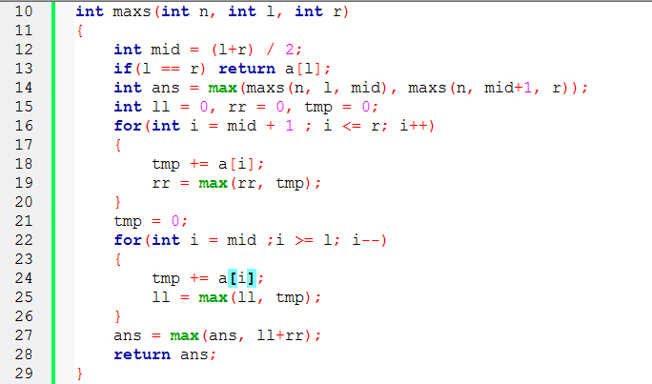

Slide 21
例4：
我们可以把由“0”和“1”组成的字符串分为三类：全“0”串称为B串，全“1”串称为I串，既含“0”又含“1”的串则称为F串。
FBI树是一种二叉树，它的结点类型也包括F结点，B结点和I结点三种。由一个长度为2^{N}的“01”串S可以构造出一棵FBI树T，递归的构造方法如下：
1)T的根结点为R，其类型与串S的类型相同；
2)若串S的长度大于1，将串S从中间分开，分为等长的左右子串S1和S2；由左子串S1构造R的左子树T1，由右子串S2构造R的右子树T2。
现在给定一个长度为2^{N}的“01”串，请用上述构造方法构造出一棵FBI树，并输出它的后序遍历序列。

Slide 22
二叉树
二叉树：每个节点最多含有两个子树的树称为二叉树；

Slide 23
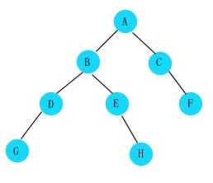
二叉树的四种遍历

Slide 24
例5：
给定n个物品，a[i]表示选取第i个的收益，b[i]表示选取i的代价。选取k个物品，让所选择物品的总收益/总代价的值最大。

Slide 25
https://cn.vjudge.net/contest/175998#overview

